Slide 1
과목_학년학기_단원 | suh_p_0302_02
차시명 | 11 풀어 보고 확인하고
파일명 | suh_p_0302_02_0011
검토 | 담당
수학팀 | 김윤희
문서 HISTORY
번호 | 버전 | 문서 작성일 | 내용 비고 | 작성자 (내선번호) | 검토자
1 | V 1.0 | 2022.06.12 | 문서 발생 | 백지수
2 | V 1.0 | 2022.06.14 | 1차 검토 |  | 김윤희
3 | V 2.0 | 2022.06.20 | 2차 검토 |  | 김예림
4
5
6
7
8
9
10
11

Slide 2
학습 단계 | 자료명 |  | 프레임 수 | 교과서 정보 | 파일명 | 자료 형태
도입 | 학습 목표 | 이번 시간에 배울 내용 | 1 |  | suh_p_0302_02_0011_101_1.html | Html5
전개 | 문제 | 문제 1 | 1 | 수학 52쪽 | suh_p_0302_02_0011_201_1.html | Html5
전개 | 문제 | 문제 2 | 1 | 수학 52쪽 | suh_p_0302_02_0011_202_1.html | Html5
전개 | 문제 | 문제 3 | 1 | 수학 52쪽 | suh_p_0302_02_0011_203_1.html | Html5
전개 | 문제 | 문제 4 | 1 | 수학 52쪽 | suh_p_0302_02_0011_204_1.html | Html5
전개 | 문제 | 문제 5 | 1 | 수학 53쪽 | suh_p_0302_02_0011_205_1.html | Html5
전개 | 문제 | 문제 6 | 1 | 수학 53쪽 | suh_p_0302_02_0011_206_1.html | Html5
전개 | 문제 | 문제 7 | 1 | 수학 53쪽 | suh_p_0302_02_0011_207_1.html | Html5
전개 | 문제 | 문제 8 | 1 | 수학 53쪽 | suh_p_0302_02_0011_208_1.html | Html5
정리 | 생각 그물 | 생각 그물 | 1 |  | suh_p_0302_02_0011_301_1.html | Html5
정리 | 차시 예고 | 다음 시간에 배울 내용 | 1 |  | suh_p_0302_02_0011_302_1.html | Html5
총 프레임 수 |  |  | 11

Slide 3
3-2
2. 나눗셈
suh_p_0302_02_0011_101_1
11 풀어 보고 확인하고
Θ Description & Function
#1
[이번 시간에 배울 내용]
1
이번 시간에는 무엇을 배울까요?
나눗셈이 이루어지는 실생활 상황을 통하여 나눗셈의 의미를 알고, 곱셈과 나눗셈의 관계를 이해할 수 있습니다.
나누는 수가 한 자리 수인 나눗셈의 계산 원리를 이해하고 그 계산을 할 수 있으며, 나눗셈에서 몫과 나머지의 의미를 알 수 있습니다.

Slide 4


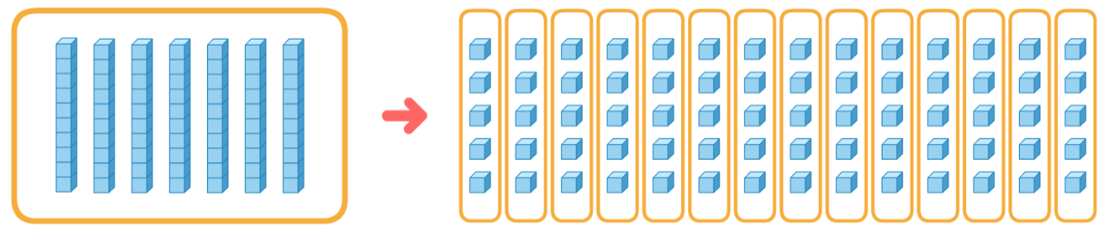





3-2
2. 나눗셈
suh_p_0302_02_0011_201_1
11 풀어 보고 확인하고
Θ Description & Function
수 모형을 보고 안에 알맞은 수를 써넣으세요.
풀 팝업창 (다음 슬라이드)
풀이 확인 팝업창 (#1 풀 팝업창 다음 슬라이드)
답 칸 클릭하면 답 나타남. 정답 확인 버튼은 정답 가리기로 토글.
70÷5＝
14
#1
#2
#3
삽화 파일명 | bg.png 수학 3-2 지도서\app\resource\contents\lesson02\ops\lesson02\images\mm_32_2_10_01_01

Slide 5




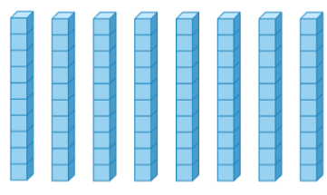

3-2
2. 나눗셈
suh_p_0302_02_0011_201_1
11 풀어 보고 확인하고
Θ Description & Function
#1
<한 번 더 버튼 클릭 시 나타나는 화면 – 한 번 더 1>
버튼 클릭하면 다음 슬라이드로 이동
활동지 다운로드 버튼. 다운로드 되는 파일은 (3-2-2)풀어보고확인하고한번더_1.hwp
답 칸 클릭하면 답 나타남. 정답 확인 버튼은 정답 가리기로 토글 됨.
수 모형을 보고 안에 알맞은 수를 써넣으세요.
80÷5＝
16
#2
#3
삽화 파일명 | bg_pop01.png 수학 3-2 지도서\app\resource\contents\lesson02\ops\lesson02\images\mm_32_2_10_01_01

Slide 6


3-2
2. 나눗셈
suh_p_0302_02_0011_201_1
11 풀어 보고 확인하고
#1
Θ Description & Function
<한 번 더 버튼 클릭 시 나타나는 화면 – 한 번 더 2>
버튼 클릭하면 이전 슬라이드로 이동
활동지 다운로드 버튼. 다운로드 되는 파일은 (3-2-2)풀어보고확인하고한번더_2.hwp
답 칸 클릭하면 답 나타남. 정답 확인 버튼은 정답 가리기로 토글 됨.
수 모형을 보고 안에 알맞은 수를 써넣으세요.
60÷5＝
12
#2
#3
삽화 파일명 | bg_pop02.png 수학 3-2 지도서\app\resource\contents\lesson02\ops\lesson02\images\mm_32_2_10_01_01

Slide 7
3-2
2. 나눗셈
suh_p_0302_02_0011_201_1
11 풀어 보고 확인하고
Θ Description & Function
수 모형을 보고 안에 알맞은 수를 써넣으세요.
< 풀이 확인 클릭 시 나타나는 화면>
70÷5＝
14
풀이
70을 5씩 묶으면 14묶음이 되므로 70÷5＝14입니다.

Slide 8

3-2
2. 나눗셈
suh_p_0302_02_0011_202_1
11 풀어 보고 확인하고
Θ Description & Function
안에 알맞은 수를 써넣으세요.
풀 팝업창 (다음 슬라이드)
답 칸 클릭하면 답 나타남. 정답 확인 버튼은 정답 가리기로 토글 됨.
1
9
1
2
)
)
4
7 6
8
9 6
4
8
3
6
1
6
3
6
1
6
0
0
#1
#2

Slide 9
3-2
2. 나눗셈
suh_p_0302_02_0011_202_1
11 풀어 보고 확인하고
Θ Description & Function
#1
<한 번 더 버튼 클릭 시 나타나는 화면 – 한 번 더 1>
버튼 클릭하면 다음 슬라이드로 이동
활동지 다운로드 버튼. 다운로드 되는 파일은 (3-2-2)풀어보고확인하고한번더_1.hwp
답 칸 클릭하면 답 나타남. 정답 확인 버튼은 정답 가리기로 토글 됨.
안에 알맞은 수를 써넣으세요.
1
3
1
2
)
)
4
5 2
7
8 4
4
7
1
2
1
4
1
2
1
4
0
0
#2
#3

Slide 10
3-2
2. 나눗셈
suh_p_0302_02_0011_202_1
11 풀어 보고 확인하고
#1
Θ Description & Function
<한 번 더 버튼 클릭 시 나타나는 화면 – 한 번 더 2>
버튼 클릭하면 다음 슬라이드로 이동
활동지 다운로드 버튼. 다운로드 되는 파일은 (3-2-2)풀어보고확인하고한번더_2.hwp
답 칸 클릭하면 답 나타남. 정답 확인 버튼은 정답 가리기로 토글 됨.
안에 알맞은 수를 써넣으세요.
1
3
1
4
)
)
5
6 5
7
9 8
5
7
1
5
2
8
1
5
2
8
0
0
#2
#3

Slide 11

3-2
2. 나눗셈
suh_p_0302_02_0011_203_1
11 풀어 보고 확인하고
Θ Description & Function
계산해 보세요.
풀 팝업창 (다음 슬라이드)
풀이 확인 팝업창 (#1 풀 팝업창 다음 슬라이드)
답 칸 클릭하면 답 나타남. 정답 확인 버튼은 정답 가리기로 토글.
답 칸 클릭하면 파란색 텍스트도 함께 나타남.
86÷2＝
84÷6＝
43
14
1 5
1 1
)
)
3
4 5
7
8 0
3
7
1 5
1 0
#4
1 5
#4
7
0
3
#1
#2
#3

Slide 12
3-2
2. 나눗셈
suh_p_0302_02_0011_203_1
11 풀어 보고 확인하고
Θ Description & Function
#1
<한 번 더 버튼 클릭 시 나타나는 화면 – 한 번 더 1>
버튼 클릭하면 다음 슬라이드로 이동. 버튼 색 서로 바뀜.
활동지 다운로드 버튼. 다운로드 되는 파일은 (3-2-2)풀어보고확인하고한번더_1.hwp
답 칸 클릭하면 답 나타남. 정답 확인 버튼은 정답 가리기로 토글 됨.
답 칸 클릭하면 파란색 텍스트도 함께 나타남.
계산해 보세요.
46÷2＝
72÷6＝
23
12
1 7
2 6
)
)
3
5 1
3
8 0
3
6
2 1
2 0
#4
2 1
#4
1 8
1
2
#2
#3

Slide 13
3-2
2. 나눗셈
suh_p_0302_02_0011_203_1
11 풀어 보고 확인하고
#1
Θ Description & Function
<한 번 더 버튼 클릭 시 나타나는 화면 – 한 번 더 2>
버튼 클릭하면 이전 슬라이드로 이동. 버튼 색 서로 바뀜.
활동지 다운로드 버튼. 다운로드 되는 파일은 (3-2-2)풀어보고확인하고한번더_2.hwp
답 칸 클릭하면 답 나타남. 정답 확인 버튼은 정답 가리기로 토글 됨.
답 칸 클릭하면 파란색 텍스트도 함께 나타남.
계산해 보세요.
36÷2＝
72÷3＝
18
24
1 4
8
)
)
4
5 6
6
5 0
4
4 8
1 6
2
#4
#4
1 6
0
#2
#3

Slide 14
3-2
2. 나눗셈
suh_p_0302_02_0011_203_1
11 풀어 보고 확인하고
Θ Description & Function
계산해 보세요.
< 풀이 확인 클릭 시 나타나는 화면>
86÷2＝
84÷6＝
43
14
1 5
1 1
)
)
풀이
3
4 5
7
8 0
4 3
3
1 4
1 5
1 5
7
1 0
1 1
)
)
)
)
2
8 6
1 5
6
8 4
1 5
1 0
7
84÷6＝
3
4 5
7
8 0
14
8
1 5
6
0
3
7
3
7
6
0
2 4
1 5
3
1 0
6
2 4
1 5
7
0
0
0
3

Slide 15




3-2
2. 나눗셈
suh_p_0302_02_0011_204_1
11 풀어 보고 확인하고
Θ Description & Function
68쪽인 동화책을 매일 4쪽씩 읽으려고 합니다. 동화책을 다 읽으려면 며칠이 걸릴지 구해 보세요.
풀 팝업창 (다음 슬라이드)
풀이 확인 팝업창 (#1 풀 팝업창 다음 슬라이드)
답 칸 클릭하면 답 나타남. 정답 확인 버튼은 정답 가리기로 토글.
68÷4＝17
17
일
#1
#2
#3

Slide 16
3-2
2. 나눗셈
suh_p_0302_02_0011_204_1
11 풀어 보고 확인하고
Θ Description & Function
#1
<한 번 더 버튼 클릭 시 나타나는 화면 – 한 번 더 1>
버튼 클릭하면 다음 슬라이드로 이동. 버튼 색 서로 바뀜.
활동지 다운로드 버튼. 다운로드 되는 파일은 (3-2-2)풀어보고확인하고한번더_1.hwp
답 칸 클릭하면 답 나타남. 정답 확인 버튼은 정답 가리기로 토글 됨.
색종이 65장을 한 명에게 5장씩 나누어 주려고 합니다. 몇 명에게 나누어 줄 수 있는지 구해 보세요.
65÷5＝13
13
명
#2
#3

Slide 17
3-2
2. 나눗셈
suh_p_0302_02_0011_204_1
11 풀어 보고 확인하고
#1
Θ Description & Function
<한 번 더 버튼 클릭 시 나타나는 화면 – 한 번 더 2>
버튼 클릭하면 이전 슬라이드로 이동. 버튼 색 서로 바뀜.
활동지 다운로드 버튼. 다운로드 되는 파일은 (3-2-2)풀어보고확인하고한번더_2.hwp
답 칸 클릭하면 답 나타남. 정답 확인 버튼은 정답 가리기로 토글 됨.
색종이 72장을 한 명에게 4장씩 나누어 주려고 합니다. 몇 명에게 나누어 줄 수 있는지 구해 보세요.
72÷4＝18
18
명
#2
#3

Slide 18
3-2
2. 나눗셈
suh_p_0302_02_0011_204_1
11 풀어 보고 확인하고
Θ Description & Function
68쪽인 동화책을 매일 4쪽씩 읽으려고 합니다. 동화책을 다 읽으려면 며칠이 걸릴지 구해 보세요.
< 풀이 확인 클릭 시 나타나는 화면>
68÷4＝17
풀이
1 7
17
일
4
)
6 8
(동화책 전체 쪽수)÷(매일 읽은 쪽수)＝(걸리는 날 수)이므로 68÷4입니다.
따라서 동화책을 다 읽으려면 17일이 걸립니다.
4
2 8
2 8
0

Slide 19

3-2
2. 나눗셈
suh_p_0302_02_0011_205_1
11 풀어 보고 확인하고
Θ Description & Function
배구공 48개를 9개 반에 똑같이 나누어 주려고 합니다. 배구공을 한 반에 몇 개씩 줄 수 있고, 몇 개가 남을까요?
풀 팝업창 (다음 슬라이드)
풀이 확인 팝업창 (#1 풀 팝업창 다음 슬라이드)
답 칸 클릭하면 답 나타남. 정답 확인 버튼은 정답 가리기로 토글.
5
3
한 반에 개씩 줄 수 있고, 개가 남습니다.
#1
#2
#3

Slide 20
3-2
2. 나눗셈
suh_p_0302_02_0011_205_1
11 풀어 보고 확인하고
Θ Description & Function
#1
<한 번 더 버튼 클릭 시 나타나는 화면 – 한 번 더 1>
버튼 클릭하면 다음 슬라이드로 이동. 버튼 색 서로 바뀜.
활동지 다운로드 버튼. 다운로드 되는 파일은 (3-2-2)풀어보고확인하고한번더_1.hwp
답 칸 클릭하면 답 나타남. 정답 확인 버튼은 정답 가리기로 토글됨.
농구공 35개를 6개 반에 똑같이 나누어 주려고 합니다. 농구공을 한 반에 몇 개씩 줄 수 있고, 몇 개가 남을까요?
5
5
한 반에 개씩 줄 수 있고, 개가 남습니다.
#2
#3

Slide 21
3-2
2. 나눗셈
suh_p_0302_02_0011_205_1
11 풀어 보고 확인하고
#1
Θ Description & Function
<한 번 더 버튼 클릭 시 나타나는 화면 – 한 번 더 2>
버튼 클릭하면 이전 슬라이드로 이동. 버튼 색 서로 바뀜.
활동지 다운로드 버튼. 다운로드 되는 파일은 (3-2-2)풀어보고확인하고한번더_2.hwp
답 칸 클릭하면 답 나타남. 정답 확인 버튼은 정답 가리기로 토글.
탁구공 50개를 8개 반에 똑같이 나누어 주려고 합니다. 탁구공을 한 반에 몇 개씩 줄 수 있고, 몇 개가 남을까요?
6
2
한 반에 개씩 줄 수 있고, 개가 남습니다.
#2
#3

Slide 22
3-2
2. 나눗셈
suh_p_0302_02_0011_205_1
11 풀어 보고 확인하고
Θ Description & Function
배구공 48개를 9개 반에 똑같이 나누어 주려고 합니다. 배구공을 한 반에 몇 개씩 줄 수 있고, 몇 개가 남을까요?
< 풀이 확인 클릭 시 나타나는 화면>
풀이
5
3
한 반에 개씩 줄 수 있고, 개가 남습니다.
5
배구공 48개를 9개 반에 똑같이 나누어 주므로 48÷9＝5 3입니다.
따라서 배구공을 한 반에 5개씩 줄 수 있고, 3개가 남습니다.
)
…
9
4 8
4 5
3

Slide 23


3-2
2. 나눗셈
suh_p_0302_02_0011_206_1
11 풀어 보고 확인하고
Θ Description & Function
나눗셈의 몫과 나머지를 구하고, 계산이 맞는지 확인해 보세요.
풀 팝업창 (다음 슬라이드)
풀이 확인 팝업창 (#1 풀 팝업창 다음 슬라이드)
답 칸 클릭하면 답 나타남. 정답 확인 버튼은 정답 가리기로 토글.
84 ÷ 5
몫
16
나머지
4
16
80
80
84
5× ＝ , ＋ ＝
확인
4
#1
#2
#3

Slide 24
3-2
2. 나눗셈
suh_p_0302_02_0011_206_1
11 풀어 보고 확인하고
Θ Description & Function
#1
<한 번 더 버튼 클릭 시 나타나는 화면 – 한 번 더 1>
버튼 클릭하면 다음 슬라이드로 이동. 버튼 색 서로 바뀜.
활동지 다운로드 버튼. 다운로드 되는 파일은 (3-2-2)풀어보고확인하고한번더_1.hwp
답 칸 클릭하면 답 나타남. 정답 확인 버튼은 정답 가리기로 토글 됨.
나눗셈의 몫과 나머지를 구하고, 계산이 맞는지 확인해 보세요.
74 ÷ 4
몫
18
나머지
2
18
72
72
74
4× ＝ , ＋ ＝
확인
2
#2
#3

Slide 25
3-2
2. 나눗셈
suh_p_0302_02_0011_206_1
11 풀어 보고 확인하고
#1
Θ Description & Function
<한 번 더 버튼 클릭 시 나타나는 화면 – 한 번 더 2>
버튼 클릭하면 이전 슬라이드로 이동. 버튼 색 서로 바뀜.
활동지 다운로드 버튼. 다운로드 되는 파일은 (3-2-2)풀어보고확인하고한번더_2.hwp
답 칸 클릭하면 답 나타남. 정답 확인 버튼은 정답 가리기로 토글 됨.
나눗셈의 몫과 나머지를 구하고, 계산이 맞는지 확인해 보세요.
64 ÷ 3
몫
21
나머지
1
21
63
63
64
3× ＝ , ＋ ＝
확인
1
#2
#3

Slide 26
3-2
2. 나눗셈
suh_p_0302_02_0011_206_1
11 풀어 보고 확인하고
Θ Description & Function
나눗셈의 몫과 나머지를 구하고, 계산이 맞는지 확인해 보세요.
< 풀이 확인 클릭 시 나타나는 화면>
84 ÷ 5
몫
16
나머지
4
풀이
16
80
80
84
5× ＝ , ＋ ＝
확인
4
…
84÷5＝16 4이므로 몫은 16, 나머지는 4입니다.
계산이 맞는지 확인하면 5×16＝80, 80＋4＝84이므로 맞게 계산했습니다.

Slide 27



3-2
2. 나눗셈
suh_p_0302_02_0011_207_1
11 풀어 보고 확인하고
Θ Description & Function
잘못 계산한 곳을 찾아 바르게 계산해 보세요.
손가락 버튼 클릭하면 파란색 답 텍스트 나타남. 손가락 버튼은 깜박거리는 효과 있음.
풀 팝업창 (다음 슬라이드)
풀이 확인 팝업창 (#1 풀 팝업창 다음 슬라이드)
답 칸 클릭하면 답 나타남. 정답 확인 버튼은 정답 가리기로 토글.
7 4
7 5
)
)
7
5 3 1
7
5 3 1
4 9
4 9
4 1
4 1
2 8
#1
3 5
1 3
6
#2
#3
#4

Slide 28
3-2
2. 나눗셈
suh_p_0302_02_0011_207_1
11 풀어 보고 확인하고
Θ Description & Function
#1
<한 번 더 버튼 클릭 시 나타나는 화면 – 한 번 더 1>
버튼 클릭하면 다음 슬라이드로 이동. 버튼 색 서로 바뀜.
손가락 버튼 클릭하면 파란색 답 텍스트 나타남. 손가락 버튼은 깜박거리는 효과 있음.
활동지 다운로드 버튼. 다운로드 되는 파일은 (3-2-2)풀어보고확인하고한번더_1.hwp
답 칸 클릭하면 답 나타남. 정답 확인 버튼은 정답 가리기로 토글 됨.
잘못 계산한 곳을 찾아 바르게 계산해 보세요.
7 4
7 5
)
)
6
4 5 3
6
4 5 3
4 2
4 2
3 3
3 3
2 4
#2
3 0
9
3
#3
#4

Slide 29
3-2
2. 나눗셈
suh_p_0302_02_0011_207_1
11 풀어 보고 확인하고
#1
Θ Description & Function
<한 번 더 버튼 클릭 시 나타나는 화면 – 한 번 더 2>
버튼 클릭하면 다음 슬라이드로 이동. 버튼 색 서로 바뀜.
손가락 버튼 클릭하면 파란색 답 텍스트 나타남. 손가락 버튼은 깜박거리는 효과 있음.
활동지 다운로드 버튼. 다운로드 되는 파일은 (3-2-2)풀어보고확인하고한번더_2.hwp
답 칸 클릭하면 답 나타남. 정답 확인 버튼은 정답 가리기로 토글 됨.
잘못 계산한 곳을 찾아 바르게 계산해 보세요.
5 2
5 3
)
)
8
4 2 7
8
4 2 7
4 0
4 0
2 7
2 7
1 6
#2
2 4
1 1
3
#3
#4

Slide 30
3-2
2. 나눗셈
suh_p_0302_02_0011_207_1
11 풀어 보고 확인하고
Θ Description & Function
잘못 계산한 곳을 찾아 바르게 계산해 보세요.
< 풀이 확인 클릭 시 나타나는 화면>
7 4
7 5
)
)
7
5 3 1
7
5 3 1
4 9
4 9
4 1
4 1
2 8
3 5
풀이
1 3
6
주어진 나눗셈의 나머지 13은 나누는 수 7보다 크므로 더 나눌 수 있습니다.
바르게 계산하면 531÷7＝75 6입니다.
…

Slide 31

3-2
2. 나눗셈
suh_p_0302_02_0011_208_1
11 풀어 보고 확인하고
Θ Description & Function
감 237개를 상자 한 개에 8개씩 나누어 담으려고 합니다. 상자는 몇 개 필요하고, 감은 몇 개 남을까요?
풀 팝업창 (다음 슬라이드)
풀이 확인 팝업창 (#1 풀 팝업창 다음 슬라이드)
답 칸 클릭하면 답 나타남. 정답 확인 버튼은 정답 가리기로 토글.
29
5
상자는 개 필요하고, 감은 개 남습니다.
#1
#2
#3

Slide 32
3-2
2. 나눗셈
suh_p_0302_02_0011_208_1
11 풀어 보고 확인하고
Θ Description & Function
#1
<한 번 더 버튼 클릭 시 나타나는 화면 – 한 번 더 1>
버튼 클릭하면 다음 슬라이드로 이동. 버튼 색 서로 바뀜.
활동지 다운로드 버튼. 다운로드 되는 파일은 (3-2-2)풀어보고확인하고한번더_1.hwp
답 칸 클릭하면 답 나타남. 정답 확인 버튼은 정답 가리기로 토글됨.
사과 428개를 상자 한 개에 7개씩 나누어 담으려고 합니다.
상자는 몇 개 필요하고, 사과는 몇 개 남을까요?
61
1
상자는 개 필요하고, 사과는 개 남습니다.
#2
#3

Slide 33
3-2
2. 나눗셈
suh_p_0302_02_0011_208_1
11 풀어 보고 확인하고
#1
Θ Description & Function
<한 번 더 버튼 클릭 시 나타나는 화면 – 한 번 더 2>
버튼 클릭하면 이전 슬라이드로 이동. 버튼 색 서로 바뀜.
활동지 다운로드 버튼. 다운로드 되는 파일은 (3-2-2)풀어보고확인하고한번더_2.hwp
답 칸 클릭하면 답 나타남. 정답 확인 버튼은 정답 가리기로 토글.
사과 334개를 봉지 한 개에 8개씩 나누어 담으려고 합니다.
봉지는 몇 개 필요하고, 사과는 몇 개 남을까요?
41
6
봉지는 개 필요하고, 사과는 개 남습니다.
#2
#3

Slide 34
3-2
2. 나눗셈
suh_p_0302_02_0011_208_1
11 풀어 보고 확인하고
Θ Description & Function
감 237개를 상자 한 개에 8개씩 나누어 담으려고 합니다.
상자는 몇 개 필요하고, 감은 몇 개가 남을까요?
< 풀이 확인 클릭 시 나타나는 화면>
29
5
풀이
상자는 개 필요하고, 감은 개 남습니다.
2 9
)
감을 상자 한 개에 8개씩 나누어 담으므로
237÷8＝29 5입니다.
따라서 상자는 29개 필요하고, 감은 5개 남습니다.
8
2 3 7
…
1 6
7 7
7 2
5

Slide 35

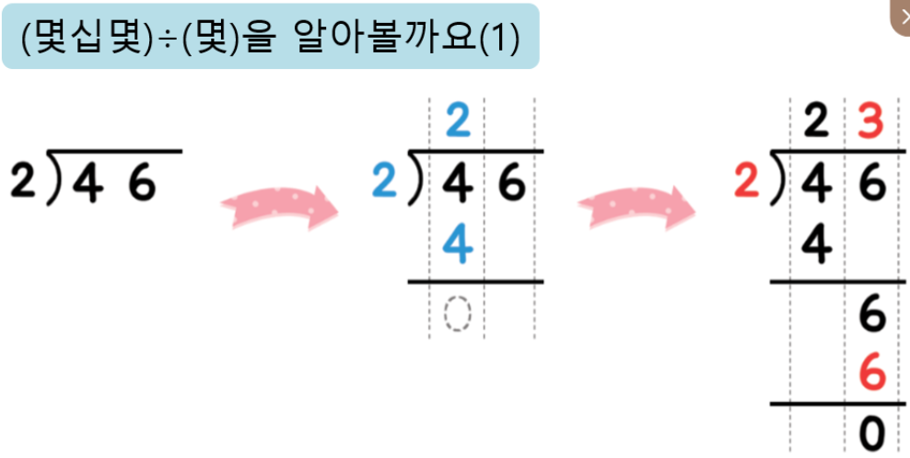
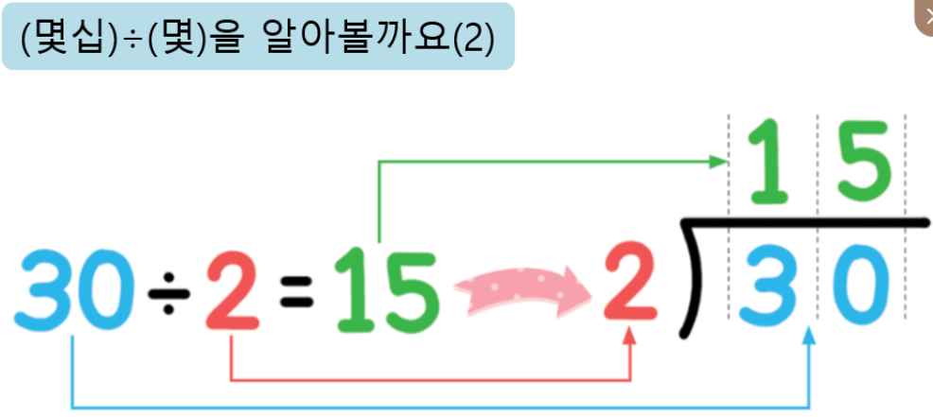
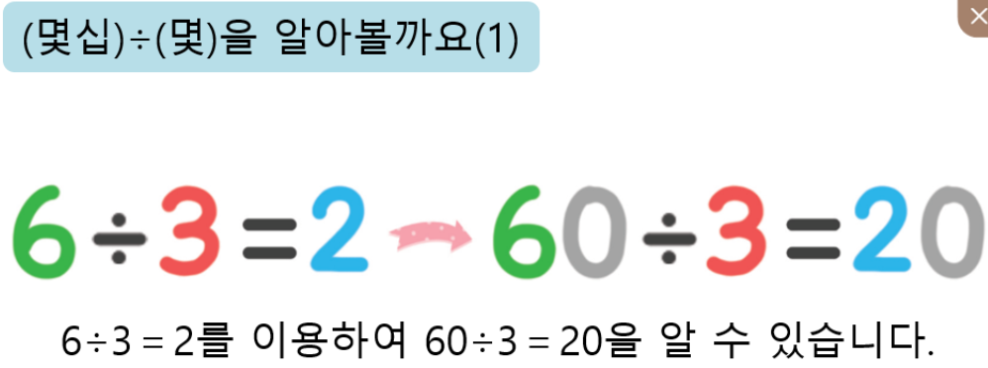
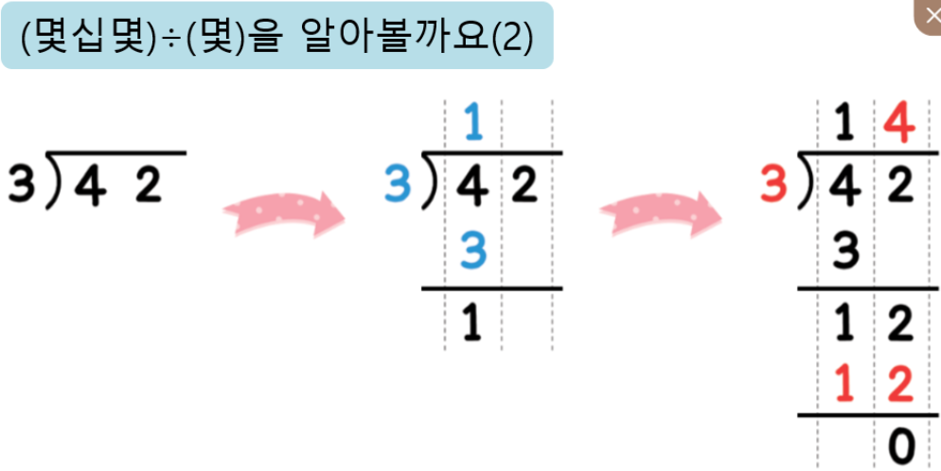
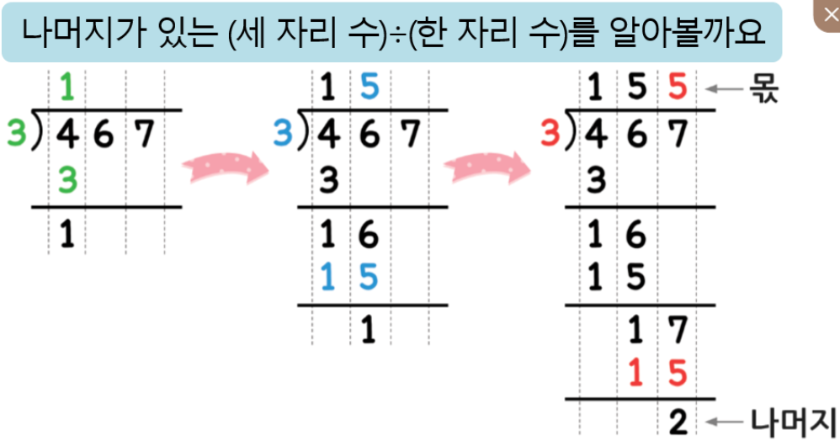
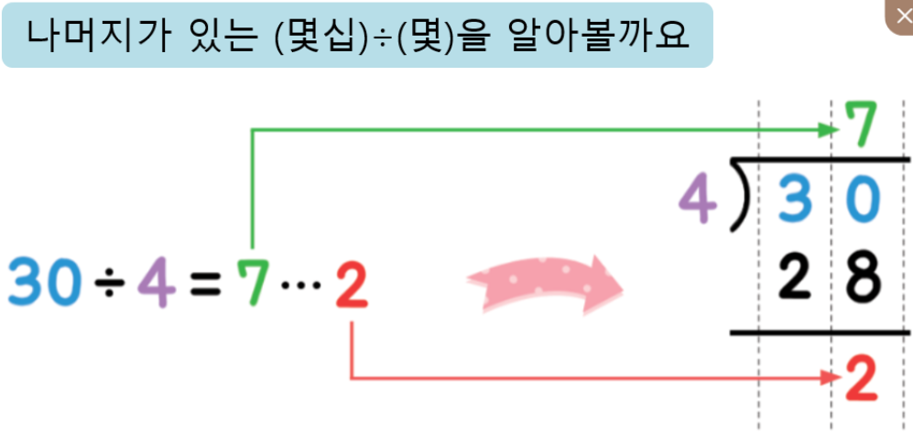
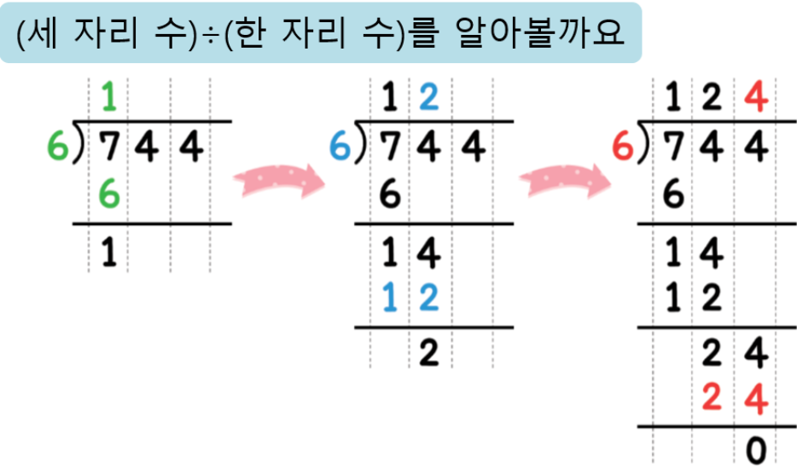
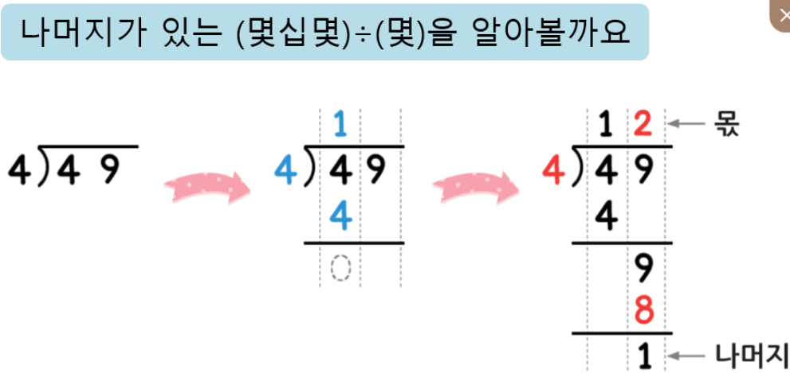
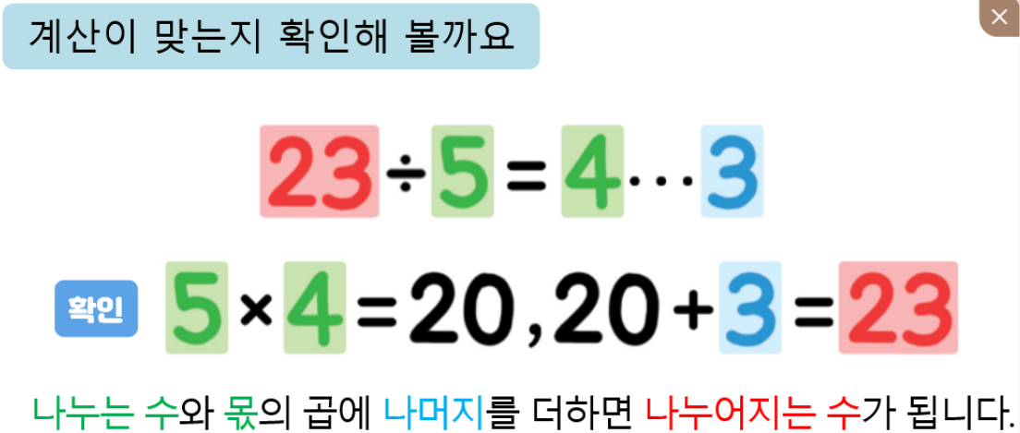
3-2
2. 나눗셈
suh_p_0302_02_0011_301_1
11 풀어 보고 확인하고
Θ Description & Function
생각 그물
#1
생각 그물 페이지
확대 버튼 클릭하면 화면 중앙에 내용이 확대되어 보여짐.
확대 했을 때 보이는 내용은 좌측상단부터 시계방향으로 다음 슬라이드 참고.
#2
2. 나눗셈

Slide 36






3-2
2. 나눗셈
suh_p_0302_02_0011_301_1
11 풀어 보고 확인하고
Θ Description & Function
생각 그물
하단 이너탭으로 페이지 이동. (이하 공통)
(몇십)÷(몇)을 알아볼까요(1)
#2
2. 나눗셈
6÷3＝2를 이용하여 60÷3＝20을 알 수 있습니다.
#1
#1
삽화 파일명 | map_01.png (텍스트 지우고 새로 써 주세요.) 수학 3-2 지도서\app\resource\contents\lesson02\ops\lesson02\images\mm_32_2_10_09_01

Slide 37
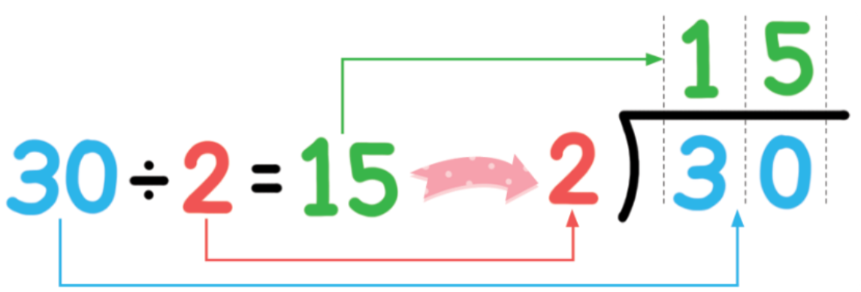
3-2
2. 나눗셈
suh_p_0302_02_0011_301_1
11 풀어 보고 확인하고
Θ Description & Function
생각 그물
(몇십)÷(몇)을 알아볼까요(2)
#2
2. 나눗셈
#1
삽화 파일명 | map_02.png 수학 3-2 지도서\app\resource\contents\lesson02\ops\lesson02\images\mm_32_2_10_09_01

Slide 38
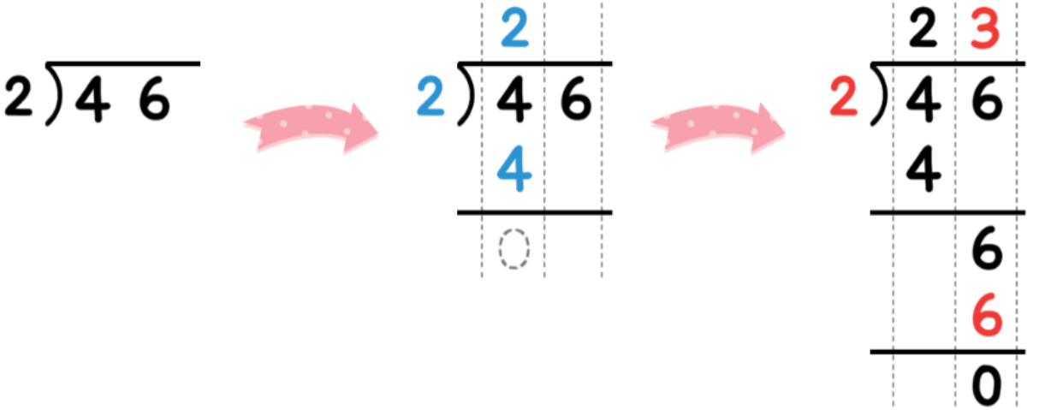
3-2
2. 나눗셈
suh_p_0302_02_0011_301_1
11 풀어 보고 확인하고
Θ Description & Function
생각 그물
(몇십몇)÷(몇)을 알아볼까요(1)
#2
2. 나눗셈
#1
삽화 파일명 | map_03.png 수학 3-2 지도서\app\resource\contents\lesson02\ops\lesson02\images\mm_32_2_10_09_01

Slide 39
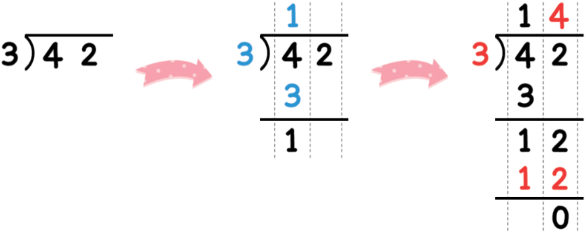
3-2
2. 나눗셈
suh_p_0302_02_0011_301_1
11 풀어 보고 확인하고
Θ Description & Function
생각 그물
(몇십몇)÷(몇)을 알아볼까요(2)
#2
2. 나눗셈
#1
삽화 파일명 | map_04.png 수학 3-2 지도서\app\resource\contents\lesson02\ops\lesson02\images\mm_32_2_10_09_01

Slide 40
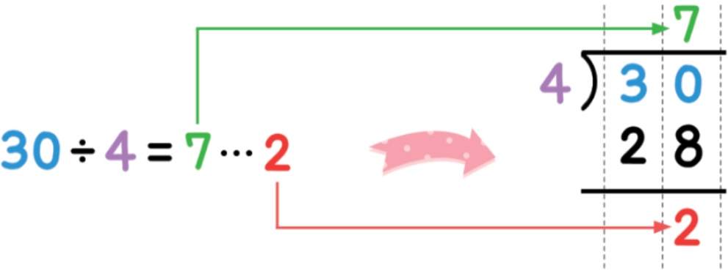
3-2
2. 나눗셈
suh_p_0302_02_0011_301_1
11 풀어 보고 확인하고
Θ Description & Function
생각 그물
나머지가 있는 (몇십)÷(몇)을 알아볼까요
#2
2. 나눗셈
#1
삽화 파일명 | map_05.png 수학 3-2 지도서\app\resource\contents\lesson02\ops\lesson02\images\mm_32_2_10_09_01

Slide 41
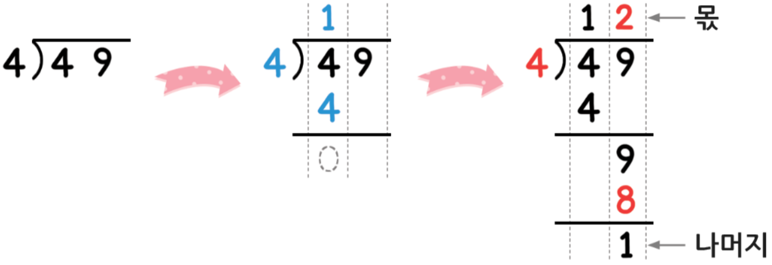
3-2
2. 나눗셈
suh_p_0302_02_0011_301_1
11 풀어 보고 확인하고
Θ Description & Function
생각 그물
나머지가 있는 (몇십몇)÷(몇)을 알아볼까요
#2
몫
2. 나눗셈
나머지
#1
삽화 파일명 | map_06.png (텍스트 지우고 새로 써 주세요.) 수학 3-2 지도서\app\resource\contents\lesson02\ops\lesson02\images\mm_32_2_10_09_01

Slide 42
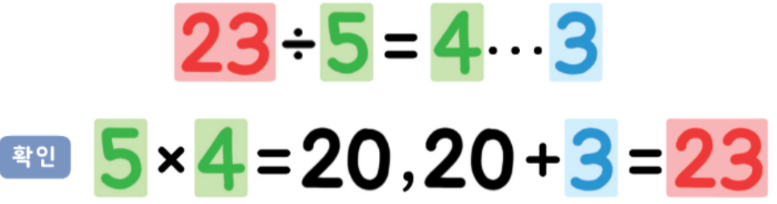
3-2
2. 나눗셈
suh_p_0302_02_0011_301_1
11 풀어 보고 확인하고
Θ Description & Function
생각 그물
계산이 맞는지 확인해 볼까요
#2
2. 나눗셈
확인
나누는 수와 몫의 곱에 나머지를 더하면 나누어지는 수가 됩니다.
#1
삽화 파일명 | map_08.png 수학 3-2 지도서\app\resource\contents\lesson02\ops\lesson02\images\mm_32_2_10_09_01

Slide 43
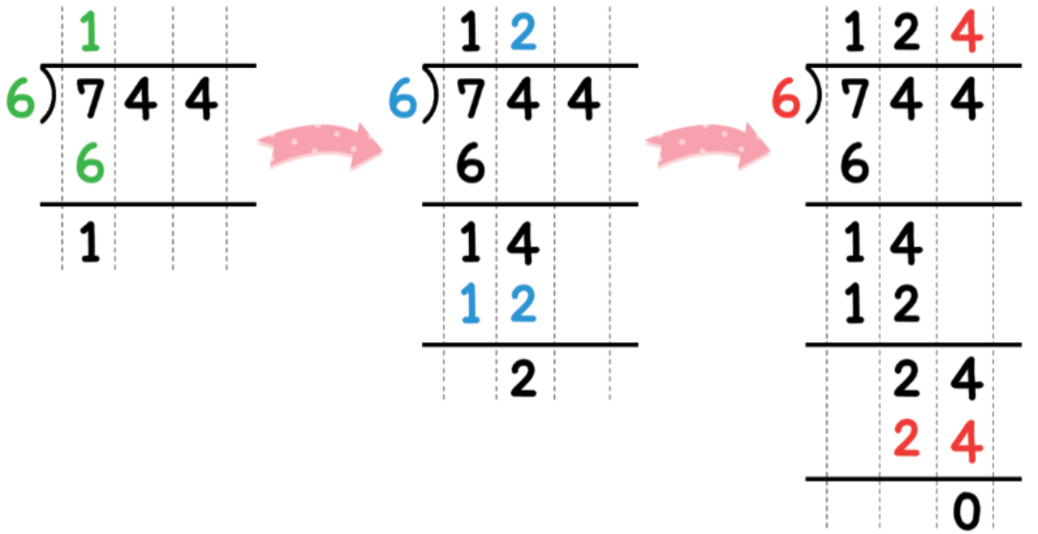

3-2
2. 나눗셈
suh_p_0302_02_0011_301_1
11 풀어 보고 확인하고
Θ Description & Function
생각 그물
(세 자리 수)÷(한 자리 수)를 알아볼까요
#2
2. 나눗셈
#1
삽화 파일명 | map_09.png 수학 3-2 지도서\app\resource\contents\lesson02\ops\lesson02\images\mm_32_2_10_09_01

Slide 44
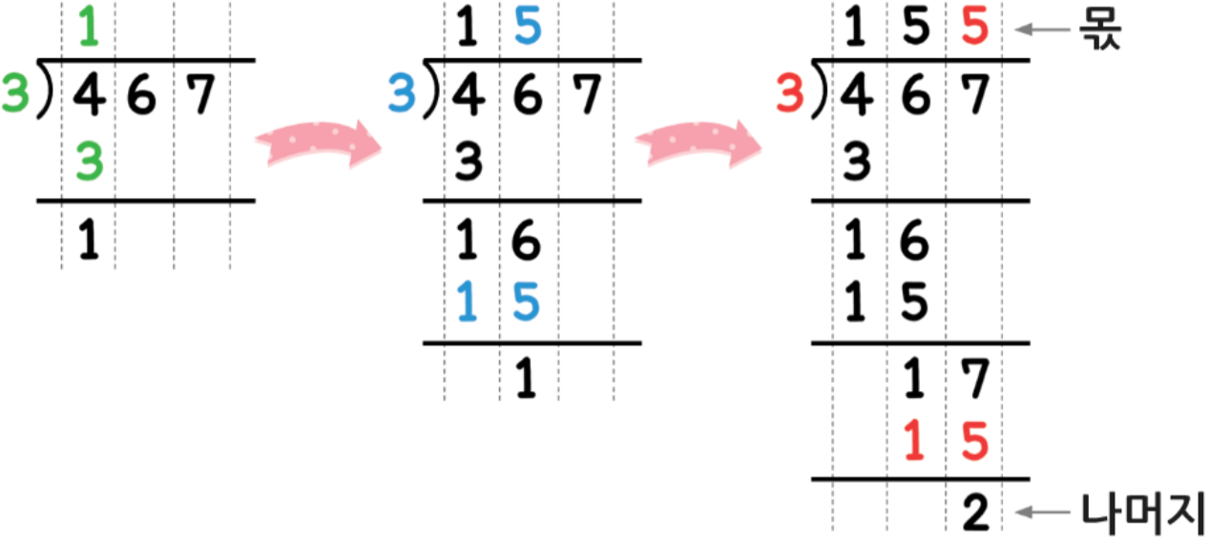

3-2
2. 나눗셈
suh_p_0302_02_0011_301_1
11 풀어 보고 확인하고
Θ Description & Function
생각 그물
나머지가 있는 (세 자리 수)÷(한 자리 수)를 알아볼까요
몫
#2
2. 나눗셈
나머지
#1
삽화 파일명 | map_10.png (텍스트 지우고 새로 써 주세요.) 수학 3-2 지도서\app\resource\contents\lesson02\ops\lesson02\images\mm_32_2_10_09_01

Slide 45

3-2
2. 나눗셈
suh_p_0302_02_0011_302_1
11 풀어 보고 확인하고
Θ Description & Function
#1
[다음 시간에 배울 내용]
1
다음 시간에는 무엇을 배울까요?
창의 놀이터(몫만큼 가고, 나머지는 더하고!)
54~55쪽

